Slide 1
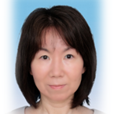
山口大学の 子育てを支える取り組み
山口大学大学院医学系研究科耳鼻咽喉科学
津田潤子

Slide 2
１．はじめに
医療職は仕事と子育ての両立が難しい
長時間勤務・時間外勤務
当直・オンコール待機
学会出張
研究・論文
学生教育
・・・
勤務医の離職へ

Slide 3
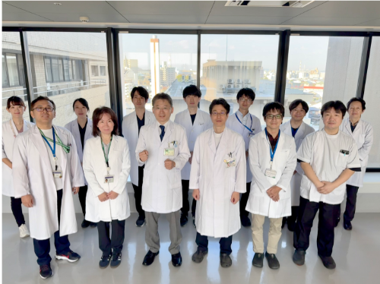
２．当科の新子育てサポートの取り組み
令和6年11月1日
菅原一真教授就任により
医局新体制へ
医師17名（現在）
医師17名（2025/2現在）

Slide 4
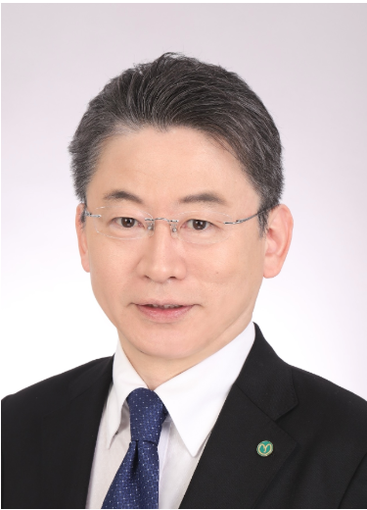
２．当科の新子育てサポートの取り組み
さっそく、菅原新教授は 医局員と個別に面談を行い、
要望を聞いてくださいました．
その結果、
子育てサポートも新しく★

Slide 5
取り組み①カンファレンスは朝🌞 （新）さらに開始時間を遅く
子育て世代は夕方忙しい！ 子供の帰宅、保育園のお迎え、夕飯…
夕方のカンファは長くなりやすい！
一方、医局員からこんな声も😢 「保育園が開いていない早朝は参加できない・・・」 「カンファに参加しないと、病棟の復帰や手術に参加しづらい・・・」
全体カンファレンス（術前・術後・回診）をすべて朝に行い、夕方はない！
朝は外来・手術があり、延長できないため、短時間に効率よくすすむ！
新
４月から全カンファの開始を遅く
（AM８時半）します！
そこで

Slide 6
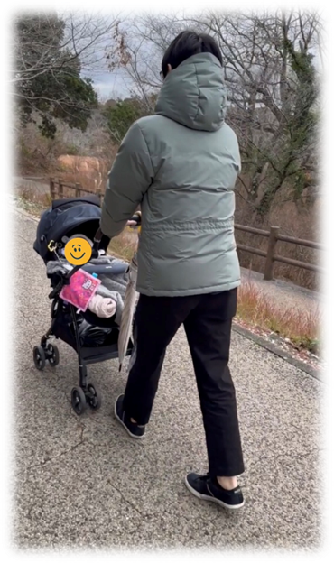
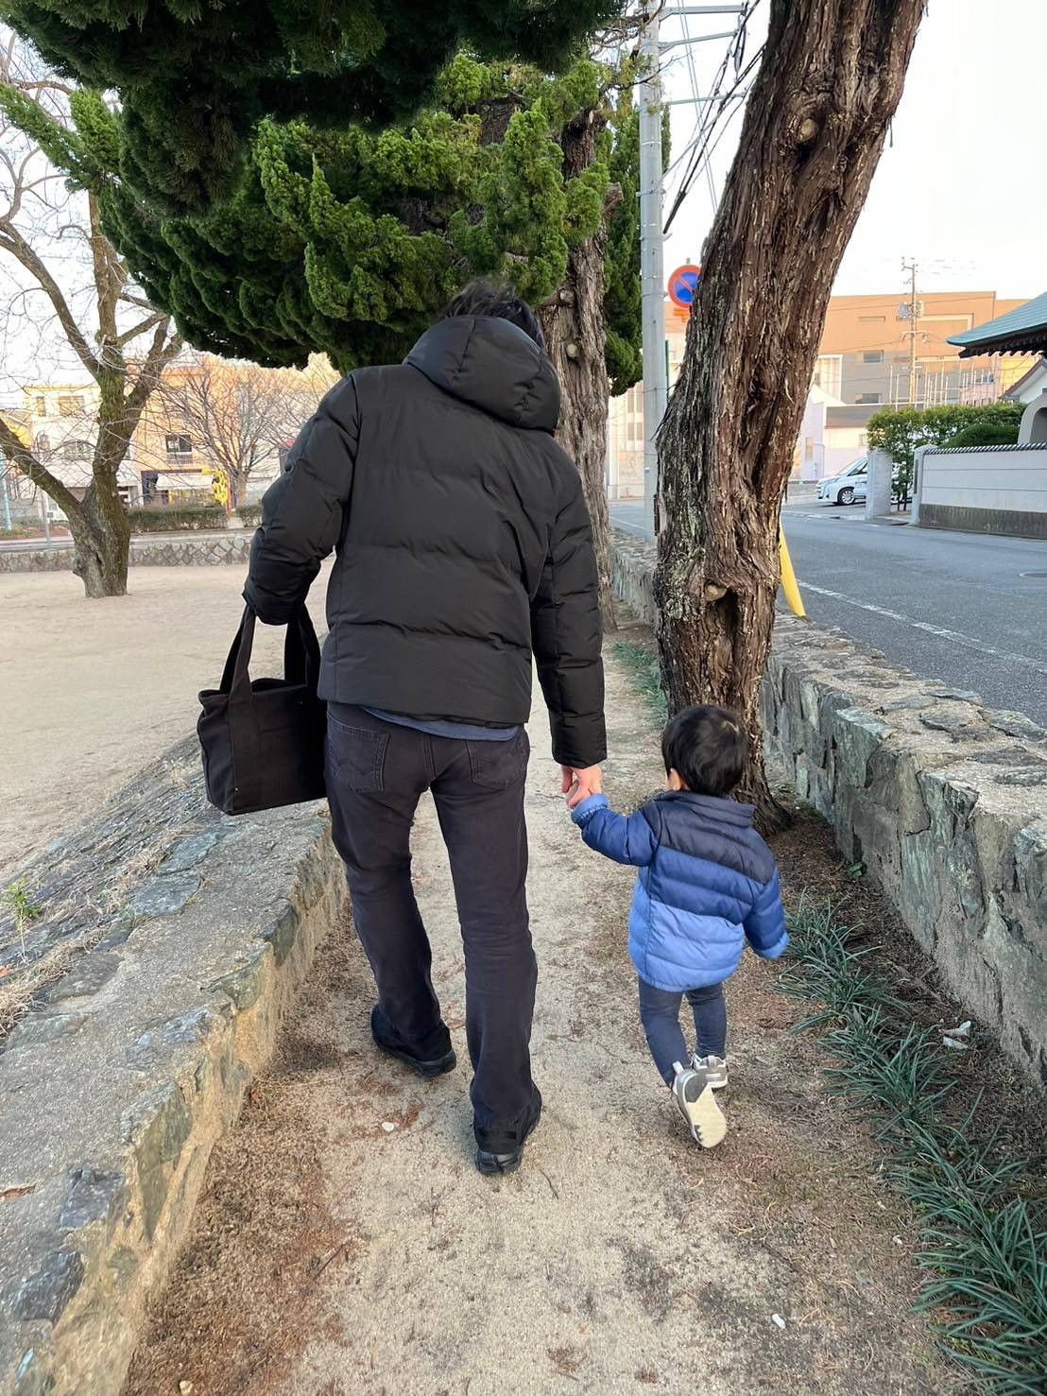
取り組み②個々に合わせた柔軟な勤務！
子育て中の医師は、当直・オンコール待機は免除．
男性育休も長期取得可（２名の男性医師（写真）が半年取得）.
勤務は個々の事情や希望により柔軟に対応．
（実例１）外来診療中心に勤務．
（実例２）遠方から通勤のため、短時間勤務．
（実例３）外来診療中心で、基礎研究を行い学位取得を目指す．
（実例４）夫婦それぞれ交代で育休を取得．

Slide 7
取り組み③-1（新）外来診療改革
（背景）子育て中医師は外来診療メインが多いが、外来診療がとにかく大変！！
・数十年にわたり蓄積された一般再診患者．
・初診は予約制でないため、受付時間終了まで無制限に増える．
・特定医療機関のため、重症患者が急患として搬送されてくる．
😢お昼ご飯も食べず、朝～夕まで外来診療で体力的・精神的につらい．
😢勉強する時間や症例をまとめる時間がない．
😢たくさん診療しても報酬はかわらないため、離職・開業へ・・・

Slide 8
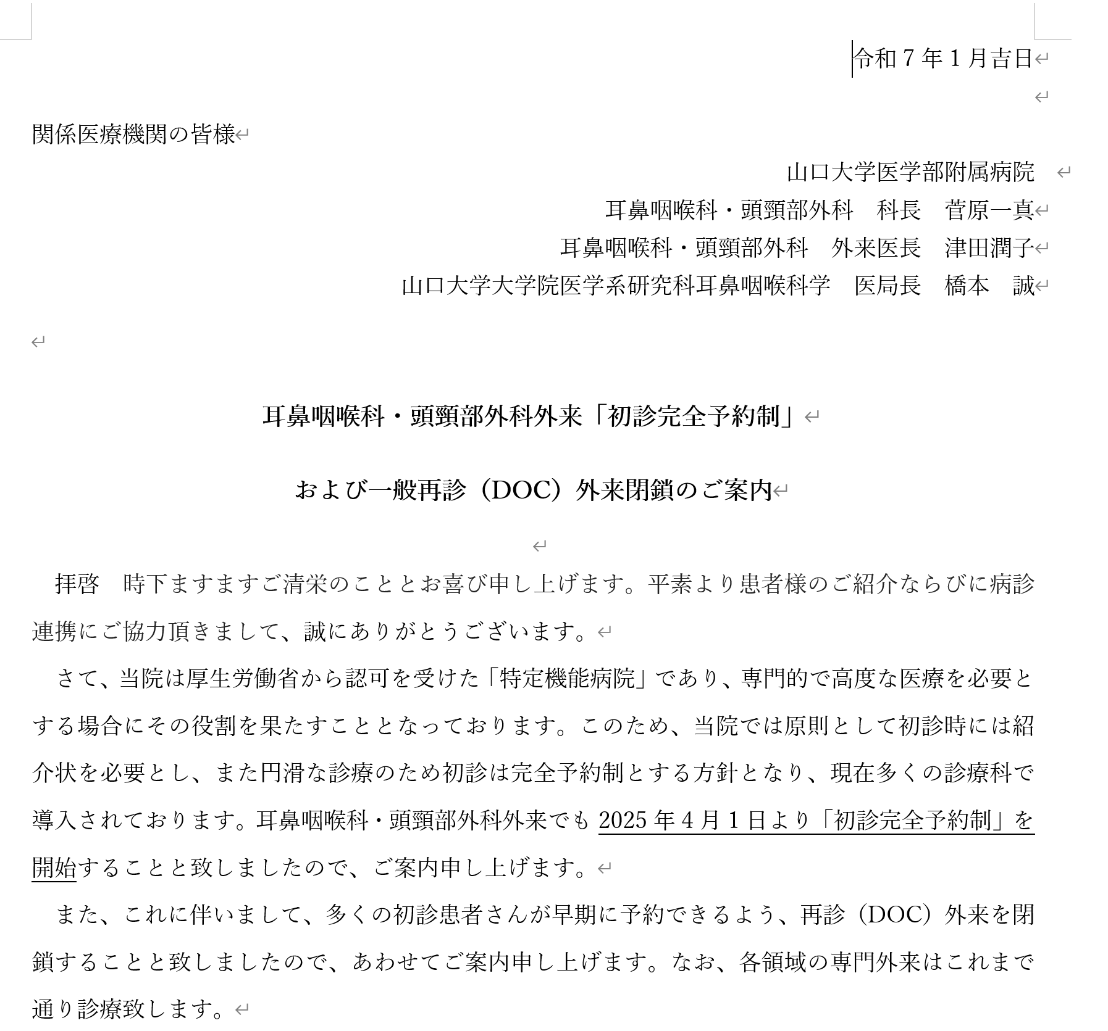
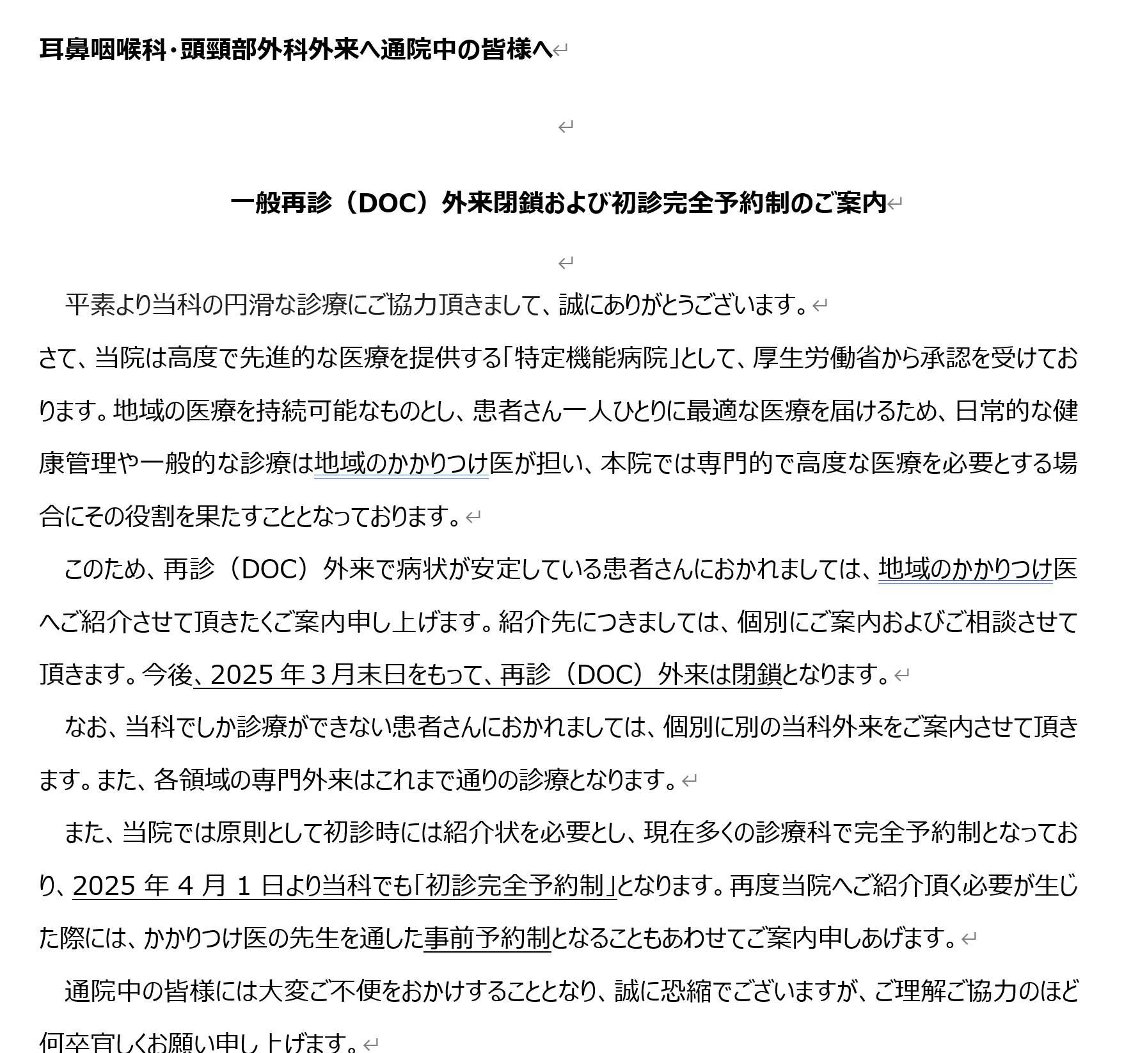
取り組み③-2（新）外来診療改革
（目的）外来診療の医師が働きやすい環境でモチベーションを持って働けるように😊
（対応） ４月から「初診」完全予約制！
「一般再診」大幅縮小！
病院と連携し関係医療機関へ初診完全予約制の協力依頼（下左）を要請し、 一般再診患者の大部分をかかりつけ医へ逆紹介（下右）とした。
新

Slide 9
取り組み③-3（新）外来診療改革
（効果）
予約制のため外来開始時間を遅らせ、朝カンファレンスに参加可能となり、病棟診療の知識のアップデート、診療レベルの向上へ．
休憩時間を確保し、年齢的な体力低下に関わらず勤務を継続できる．
外来診療に余裕が生まれるため、急患を受け入れやすくなる．

Slide 10
３．まとめ 今後の展望
安心して子育てをできる環境を整える事が、診療レベルの維持と持続可能な医療提供へ！
医療スタッフの希望や事情は変化していくため、 定期的な面談を継続し、サポートの方法をアップデートして参ります．

